Slide 1
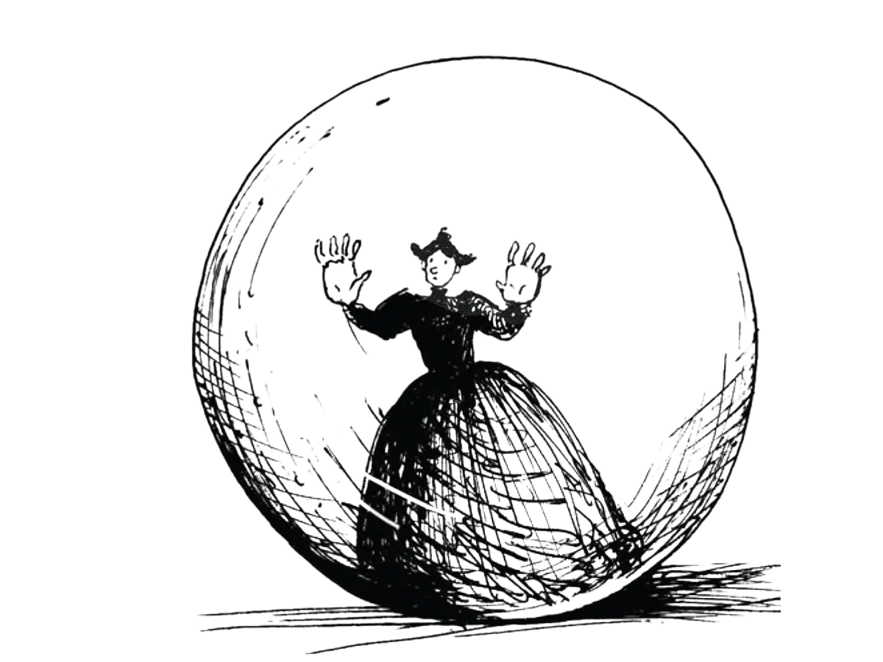
Nacionalidade e a condição feminina na Comunidade Internacional
Contração e expansão na alvorada do século XX
Acadêmica: Ana Vitória Vanzin Mendes
Orientador: Prof. Dr. Arno Dal Ri Júnior

Slide 2
INTRODUÇÃO
01
ORIGENS DO CONCEITO DE NACIONALIDADE
Contexto histórico
Sumário
Pasquale Mancini e o princípio da nacionalidade
02
A CONDIÇÃO FEMININA E A NEGAÇÃO
DO DIREITO DE NACIONALIDADE
O contrato sexual e o patriarcalismo nas leis de nacionalidade
O movimento feminista do século XX e o direito à nacionalidade independente
CONSIDERAÇÕES FINAIS
Nacionalidade e a condição feminina na Comunidade Internacional

Slide 3

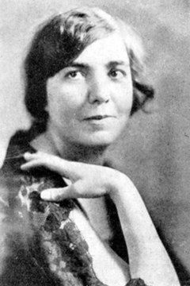
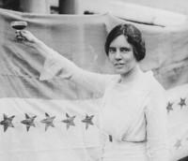
"Poucas questões internacionais apresentam aspectos tão conflitantes e desconcertantes como o da nacionalidade das mulheres. É uma questão moderna ... Agora [as mulheres] foram forçadas a uma consciência rude das condições completamente caóticas das leis de nacionalidade existentes".
LEE, Muna. A Pan-American Life: Selected Poetry and Prose of Muna Lee. University of Wisconsin Press, 2004, p. 222.
Nacionalidade e a condição feminina na Comunidade Internacional

Slide 4
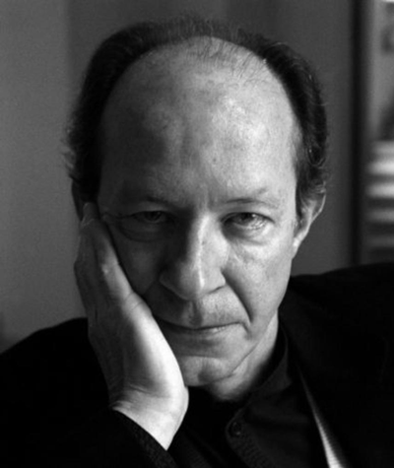
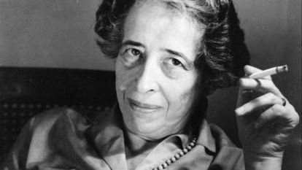

Hannah Arendt
"Se os refugiados (cujo número nunca parou de crescer no nosso século [século XX], até incluir hoje uma porção não desprezível da humanidade) representam, no ordenamento do Estado-nação moderno, um elemento tão inquietante, é antes de tudo porque, rompendo a continuidade do homem e do cidadão, entre nascimento e nacionalidade, eles põem em crise a ficção originária da soberania moderna. Exibindo à luz o resíduo entre nascimento e nação, o refugiado faz surgir por um átimo na cena política aquela vida nua que constitui seu secreto pressuposto. Neste sentido, ele é verdadeiramente, como sugere Hannah Arendt, “o homem dos direitos”, a sua primeira e única aparição real fora da máscara do cidadão que constantemente o cobre, mas, justamente por isto, a sua figura é tão difícil de definir politicamente."
"Só conseguimos perceber a existência de um direito a ter direitos (e isto significa viver numa estrutura onde se é julgado pelas ações e opiniões) e de um direito de pertencer a algum tipo de comunidade organizada, quando surgiram milhões de pessoas que haviam perdido esses direitos e não podiam recuperá-los devido à nova situação política global.
O problema é que essa calamidade surgiu não de alguma falta de civilização, atraso ou simples tirania, mas, pelo contrário, que é irreparável porque já não há qualquer lugar 'incivilizado' na Terra, pois, queiramos ou não, já começamos realmente a viver num Mundo Único. Só com a humanidade completamente organizada, a perda do lar e da condição política de um homem pode equivaler à sua expulsão da humanidade. "
ARENDT, Hannah. O sistema totalitário. Tradução de Roberto Raposo. Lisboa: Publicações Dom Quixote, 1978.
  Nacionalidade como o "direito de ter direitos";
  Nacionalidade como direito de pertencimento a uma comunidade política como forma de assegurar a proteção dos demais direitos humanitários.
Giorgio Agamben
  Refugiado como o "elemento inquietante" que põe em crise a ficção originária da soberania moderna;
  Figura do homo sacer.
AGAMBEN, Giorgio. Homo sacer: o poder soberano e a vida nua I. Trad. de Henrique Burigo. Belo Horizonte: Ed. da UFMG, 2007.
Nacionalidade e a condição feminina na Comunidade Internacional

Slide 5
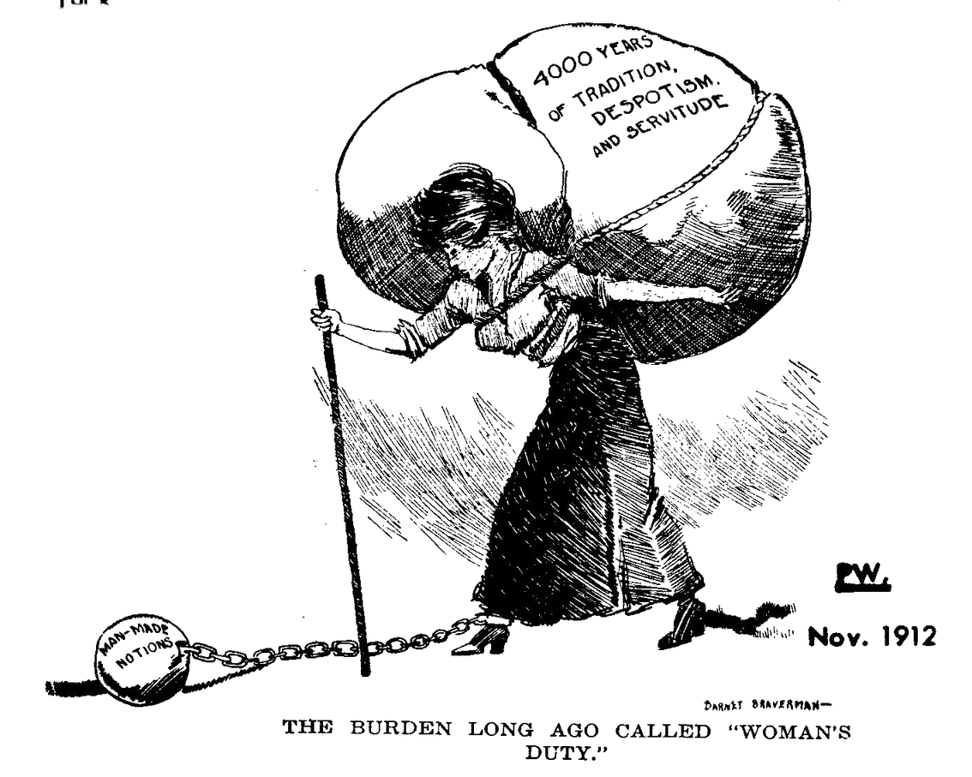
Nacionalidade e a condição feminina na Comunidade Internacional
O conceito de nacionalidade
Conceitualmente e linguisticamente, os termos “nacionalidade” e “cidadania” retratam duas faces de uma mesma noção.
A relação altamente imbricada entre esses institutos faz com que seja necessária a discussão comum de ambos para o estudo histórico-indutivo dos mesmos.

Slide 6
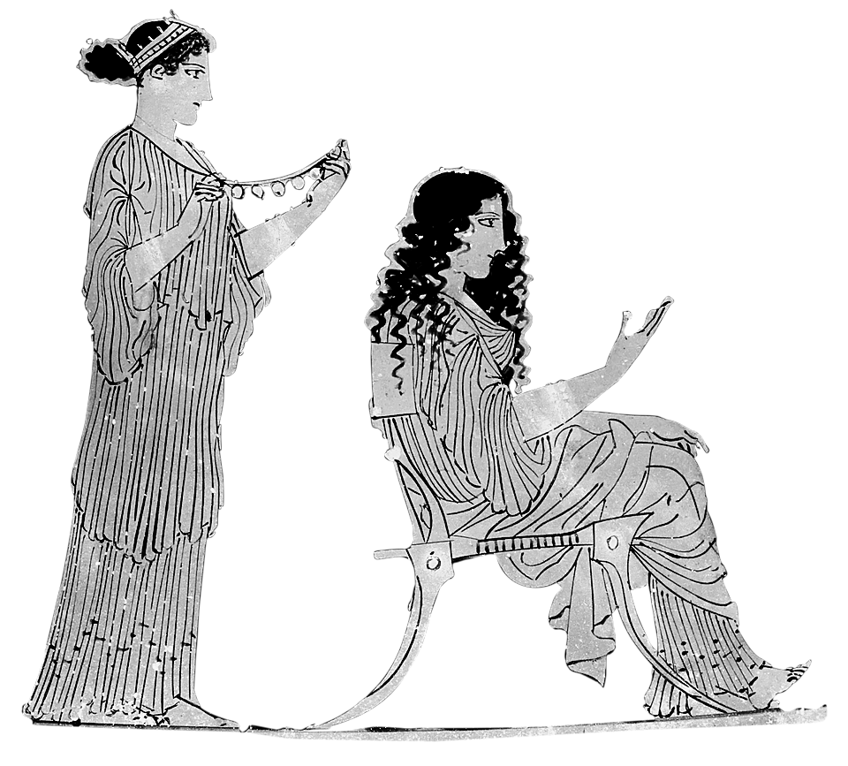
Nacionalidade e a condição feminina na Comunidade Internacional
Grécia Antiga
A "virtude cívica”
O termo “virtude cívica” é o mais próximo em conteúdo e função do que se entende modernamente como cidadania.
"Através do significado político que revestia a noção de “virtude cívica” (cidadania) e do sistema de sua atribuição na sociedade grega, é possível constatar o caráter oligárquico da primeira “democracia”. A existência de uma classe social constituída por homens livres, que detém as rédeas do poder político através do status exclusivo de cidadãos (que pressupõe acesso às funções políticas) e que se perpétua pela transmissão da cidadania jus sanguinis, comprovava o quanto esta era “impenetrável”. Prova disto são as poucas notícias que se têm sobre possíveis naturalizações ou concessões da cidadania a “metecos” ou, neste último caso, a escravos ."
DAL RI Jr., Arno. História do Direito Internacional. Comércio e Moeda. Cidadania e Nacionalidade. Florianópolis: Fundação Boiteux, 2004, p. 179,

Slide 7
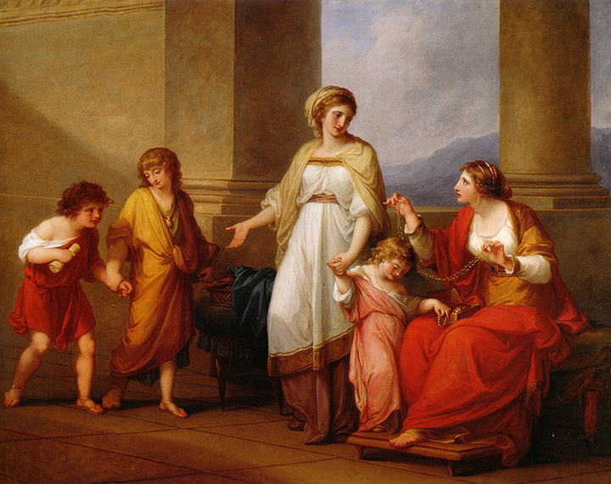
Nacionalidade e a condição feminina na Comunidade Internacional
A “civitas” romana
  Diferentes estatutos de cidadania;
  O conceito de status civitatis do direito romano inspirou a noção jurídica de cidadania do século XXI;
  Valor do cidadão dentro de uma comunidade política.
Roma Antiga
Cornelia, Mother of the Gracchi, Pointing to Her Children as Her Treasures (1780/1790)
Artista: Angelika Kauffmann

Slide 8
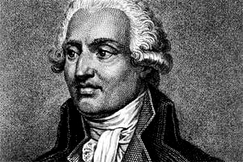
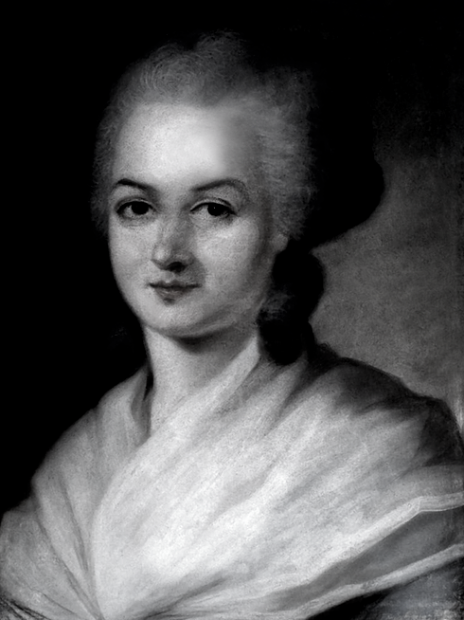
Nacionalidade e a condição feminina na Comunidade Internacional
08
Formação e consolidação dos Estado Modernos
  Surgimento da burguesia a partir do século XVII e a sua influência sobre a organização e o governo da sociedade, "tendo grande peso na manutenção da mulher em plano secundário" (DALLARI, Dalmo de Abreu. Os Direitos da Mulher e da Cidadã por Olympia de Gouges. Editora Saraiva, 2016, p. 79).
  A articulação de liberdade e igualdade representada pelos revolucionários se mostrou alheia à subordinação das mulheres.
Marquês de Condorcet
Olympe de Gouges
Carta de um burguês de New Haven, 1788.
Declaração dos Direitos da mulher e da cidadã, 1791.

Slide 9
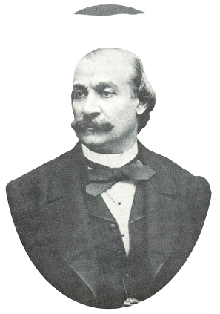
Nacionalidade e a condição feminina na Comunidade Internacional
PASQUALE MANCINI E O PRINCÍPIO DA NACIONALIDADE
“A ideia mãe da ciência não é o Estado, mas a nacionalidade”:
  Período do Risorgimento italiano;
  Segundo Mancini, a nacionalidade põe em exercício “a santidade dos direitos”, pois ela é a lei “pela qual se desenvolvem as vicissitudes da civilização humana, isto é, nenhum grande fato se realiza na humanidade sem que tenha sido precedido pelo império laboriosamente assegurado de uma ideia, uma crença universal em sua justiça e necessidade de ser”.
MANCINI, Pasquale Stanislao. Direito Internacional (Diritto Internazionale. Prelezioni), Ijuí: Ed. Unijuí, 2003, p. 37.
09

Slide 10
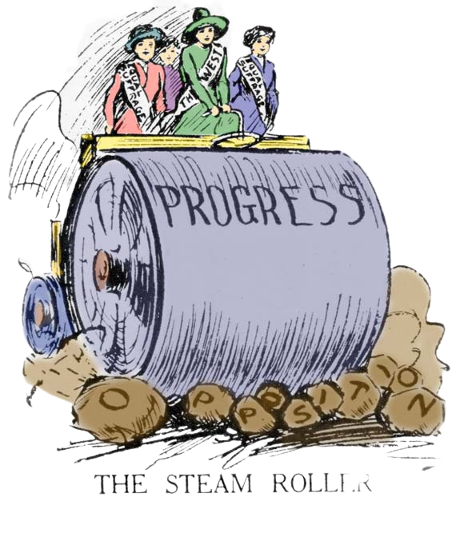
Nacionalidade e a condição feminina na Comunidade Internacional
A CONDIÇÃO FEMININA E A NEGAÇÃO DO DIREITO DE NACIONALIDADE
  O princípio da nacionalidade dependente a do cônjuge do sexo masculino;
  O não reconhecimento da capacidade feminina em transferir a nacionalidade aos filhos - redução da mulher a sua capacidade reprodutiva;
"O princípio da nacionalidade dependente afetou as mulheres de todas as classes, embora o impacto nas mulheres diferisse de acordo com sua classe social. Tendo perdido a própria nacionalidade no casamento, as mulheres não tinham o direito de retornar ou permanecer em seu país de origem, uma vez que esses direitos são uma função da nacionalidade. Se elas moravam lá, era sem os direitos civis, políticos, econômicos e sociais ligados à nacionalidade. A falta de benefícios econômicos e sociais era especialmente grave para as mulheres pobres e da classe trabalhadora."
KNOP, Karen; CHINKIN, Christine. Remembering Chrystal MacMillan: Women's Equality and Nationality in International Law. Michigan Journal Of International Law, Ann Arbor, v. 22, n. 4, p. 523-585, 2001, p. 545.

Slide 11

Nacionalidade e a condição feminina na Comunidade Internacional
O CONTRATO SEXUAL E O PATRIARCALISMO NAS LEIS DE NACIONALIDADE
O contrato sexual é o modo pelo qual o patriarcado moderno se concretiza.
A exclusão das mulheres em teorias como de Hobbes, Locke e Rousseau não é um acidente, mas sim uma característica primária da formulação do contrato social, pois, para a autora, o poder sexual ou conjugal que o homem estabelece sobre as mulheres é a verdadeira origem do poder político.
11

Slide 12

Nacionalidade e a condição feminina na Comunidade Internacional
O movimento feminista entre os séculos XIX-XX e o direito à nacionalidade independente
A discriminação relativa ao sexo quanto e a transmissão, aquisição e retenção da nacionalidade nas legislações internas despertou a atenção da comunidade internacional e dos movimentos a favor dos direitos das mulheres da época.
Nos Estados Unidos, a lei determinava a expatriação involuntária e naturalização forçada em função do casamento de uma mulher estrangeira com um nacional americano, à exemplo da decisão do caso da francesa casada com um nacional americano, Elise Lebret, no ano de 1884:
"A relação íntima, o afeto mútuo, as simpatias comuns, a família, a educação dos filhos, fidelidade e amor ao governo, os interesses pecuniários comuns, a obrigação de viver uns com os outros enquanto durar a vida, e a tranquilidade e a harmonia da vida doméstica exigem que o marido e a mulher sejam da mesma nacionalidade. (...) O estatuto dos Estados Unidos se baseia na política pública, não no consentimento da esposa. [...] Ela pode se opor a essa naturalização e protestar de forma muito formal para não se tornar uma cidadã americana; [...] Não faz diferença. A lei, fundada em uma sábia política pública, exige que sua nacionalidade seja a mesma do marido, e ela se torna, por força de lei, uma cidadã americana".
História
do Brasil
12
BREDBENNER, Candice Lewis. A Nationality of Her Own: women, marriage, and the law of citizenship. Berkeley: University Of California Press, 1998, p. 10-13..

Slide 13
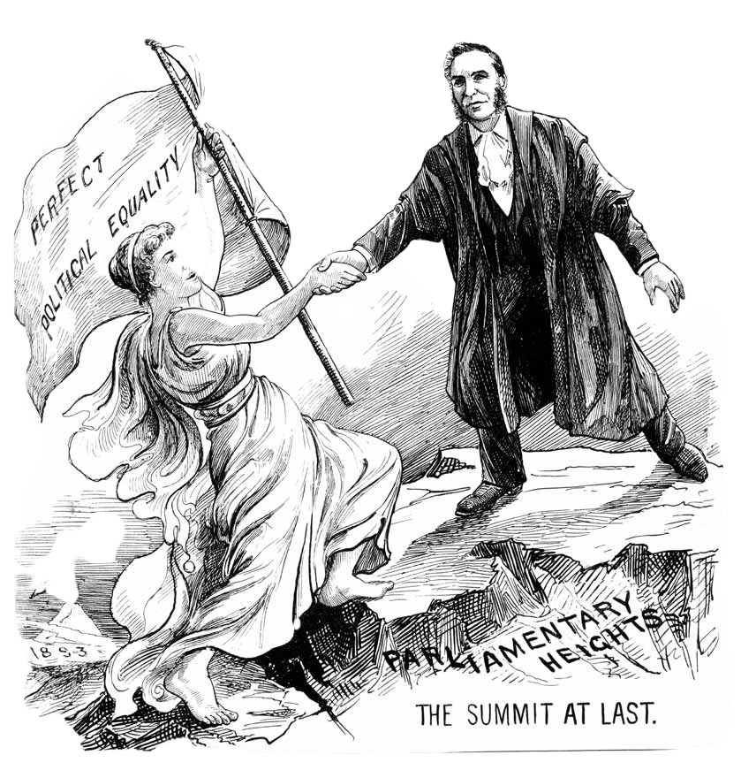
Nacionalidade e a condição feminina na Comunidade Internacional
Colaboração do ativismo internacional para discussão das legislações desiguais de nacionalidade
  Convenção de Seneca Falls, em 1848;
  International Woman Suffrage Alliance, fundada em 1900, alterna seu nome para International Alliance of Women for Suffrage and Equal Citizenship;
  International Migration Service (IMS);
  Chrystal Macmillan e 32ª Conferência da International Law Association;

Slide 14

Nacionalidade e a condição feminina na Comunidade Internacional
14
Bertha Lutz e
“A nacionalidade da mulher casada” (1933)
  Compilação de legislações que restringiam direitos de nacionalidade às mulheres ;
  Sistema de influência do casamento "Europeu e asiático" de perda ou aquisição da nacionalidade da mulher, baseado na sujeição da mulher ao homem e na transmissão da cidadania por via consanguínea.

Slide 15
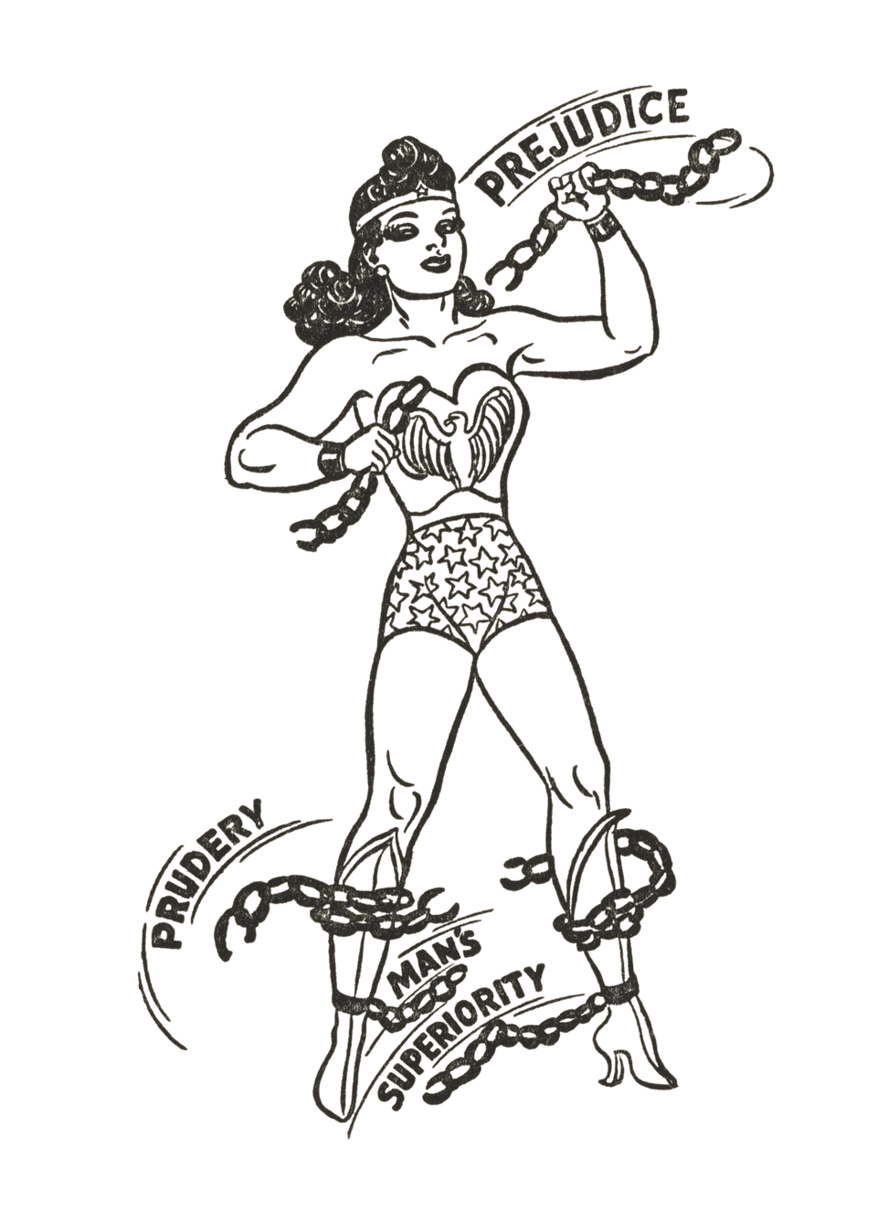

Convenções acerca das restrições impostas às mulheres no que concerne o instituto da nacionalidade
Convenção de Haia de 1930
  Convention on Certain Questions Relating to the Conflict of Nationality Laws
Sétima Conferência Internacional Americana de 1933
  Convention on the Nationality of Women
Assembleia Geral da ONU de 1957
  Convention on the Nationality of Married Women

Slide 16
Considerações finais
Acadêmica: Ana Vitória Vanzin Mendes
Orientador: Prof. Dr. Arno Dal Ri Júnior

